Slide 1
DSK TUGAS AKHIR
Membuat aplikasi sederhana menggunakan program assembly

Slide 2
Aplikasi penyewaan mobil
DIBUAT OLEH
Nama : Rahmad Bima Syahputra
NIM : 2200018081
Kelas : B

Slide 3
Aplikasi penGIRIMAN BARANG?
Aplikasi pengiriman barang adalah aplikasi yang terbentuk untuk sebuah perseorangan yang di peruntukkan mengirim barang untuk teman/keluarga/customer. Sehingga untuk seseorang yang ingin mengirim barang demgan menggunakan jasa kami bisa menggunakan aplikasi ini agar memudahkan pendataan secara online.

Slide 4
FITUR APLIKASI
Input indentitas pengirim dan penerima
List jenis pengiriman
Dapat meilih jenis pengiriman sesuai lama nya pengiriman
Menampilkan keterangan lamanya pengiriman sesuai jenis yang dipilih
Fitur yang diberikan

Slide 5
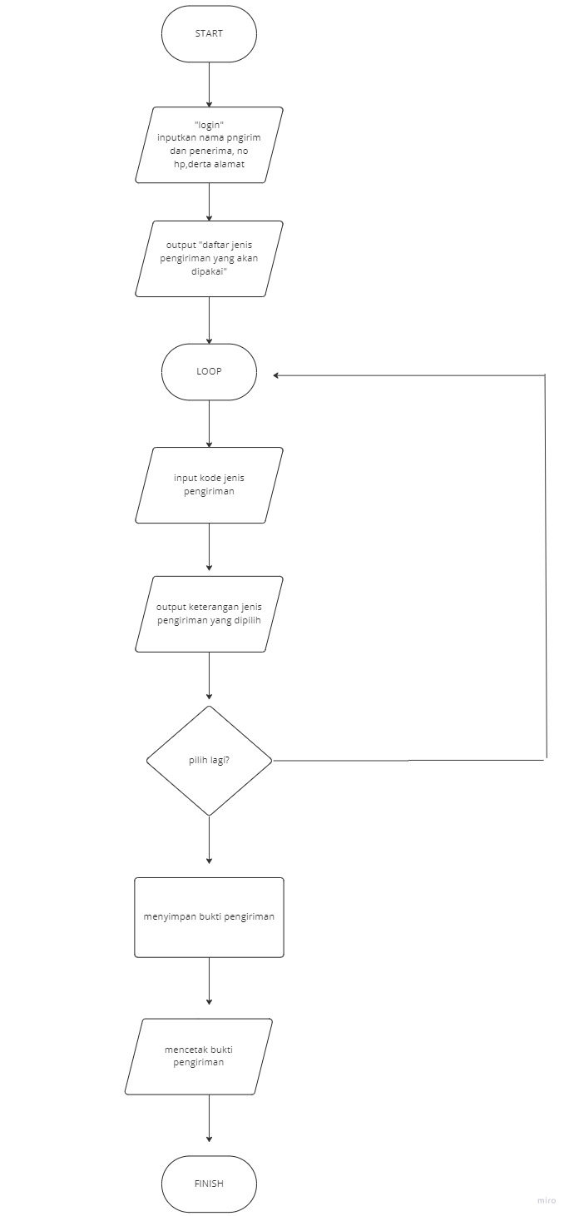
FLOWCHART APLIKASI PENGIRIMAN

Slide 6
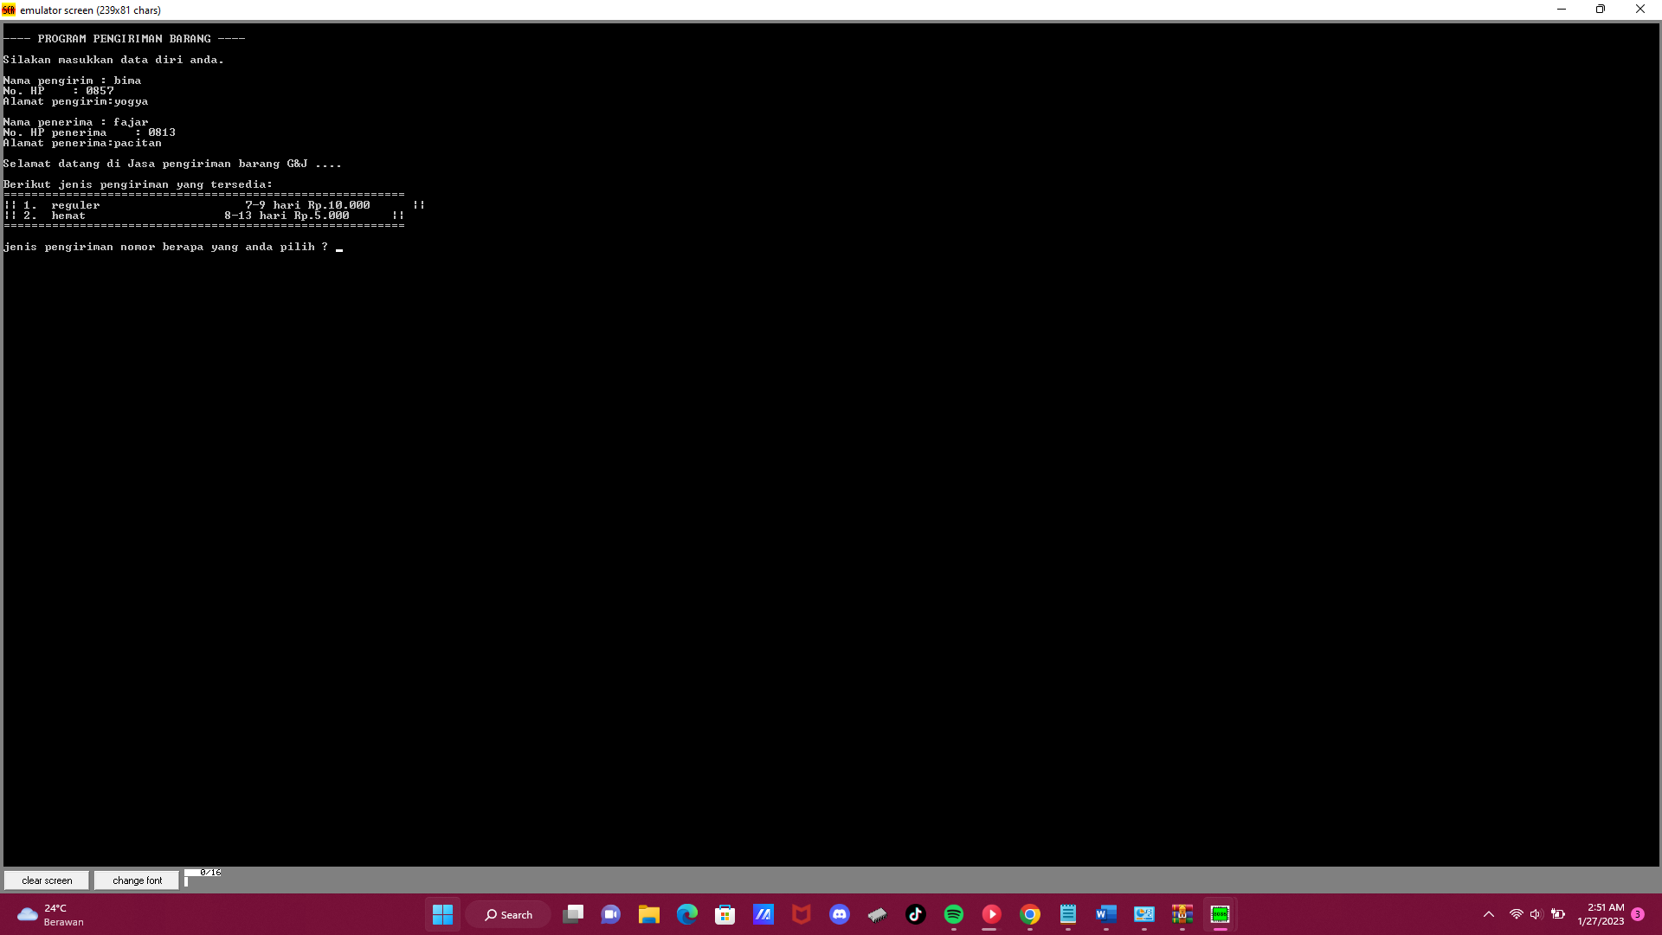
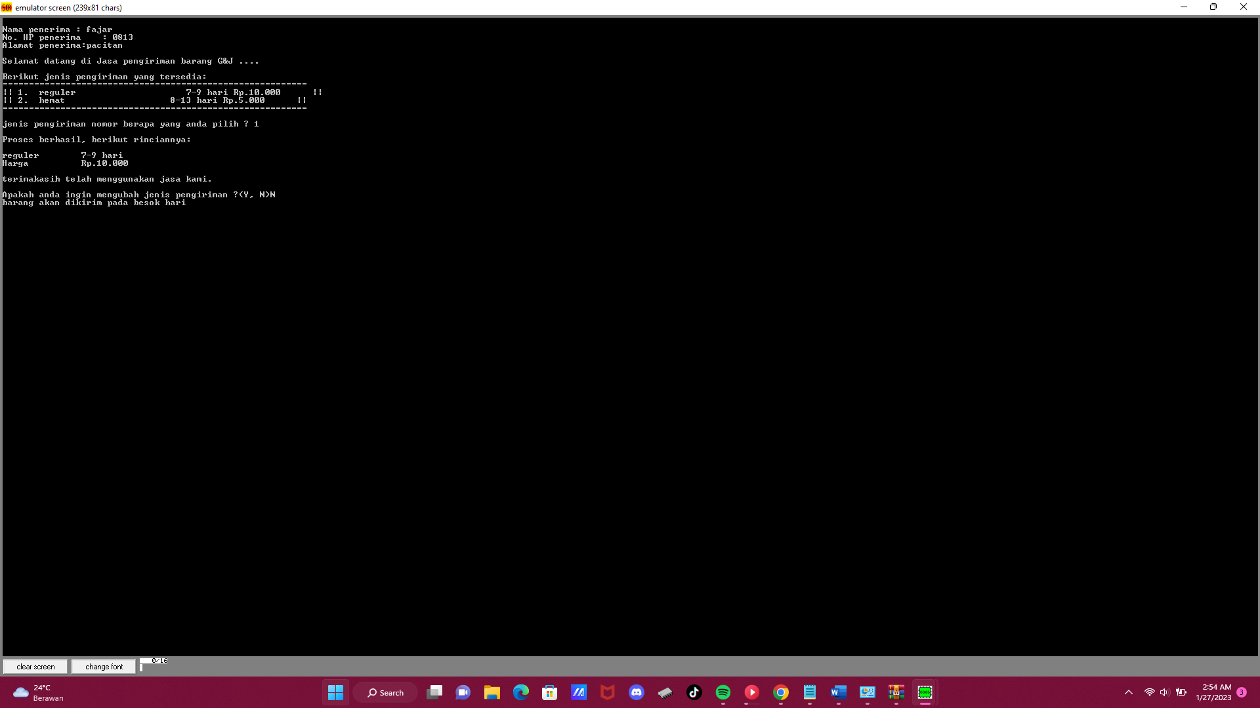
Rancangan APlikasi

Slide 7
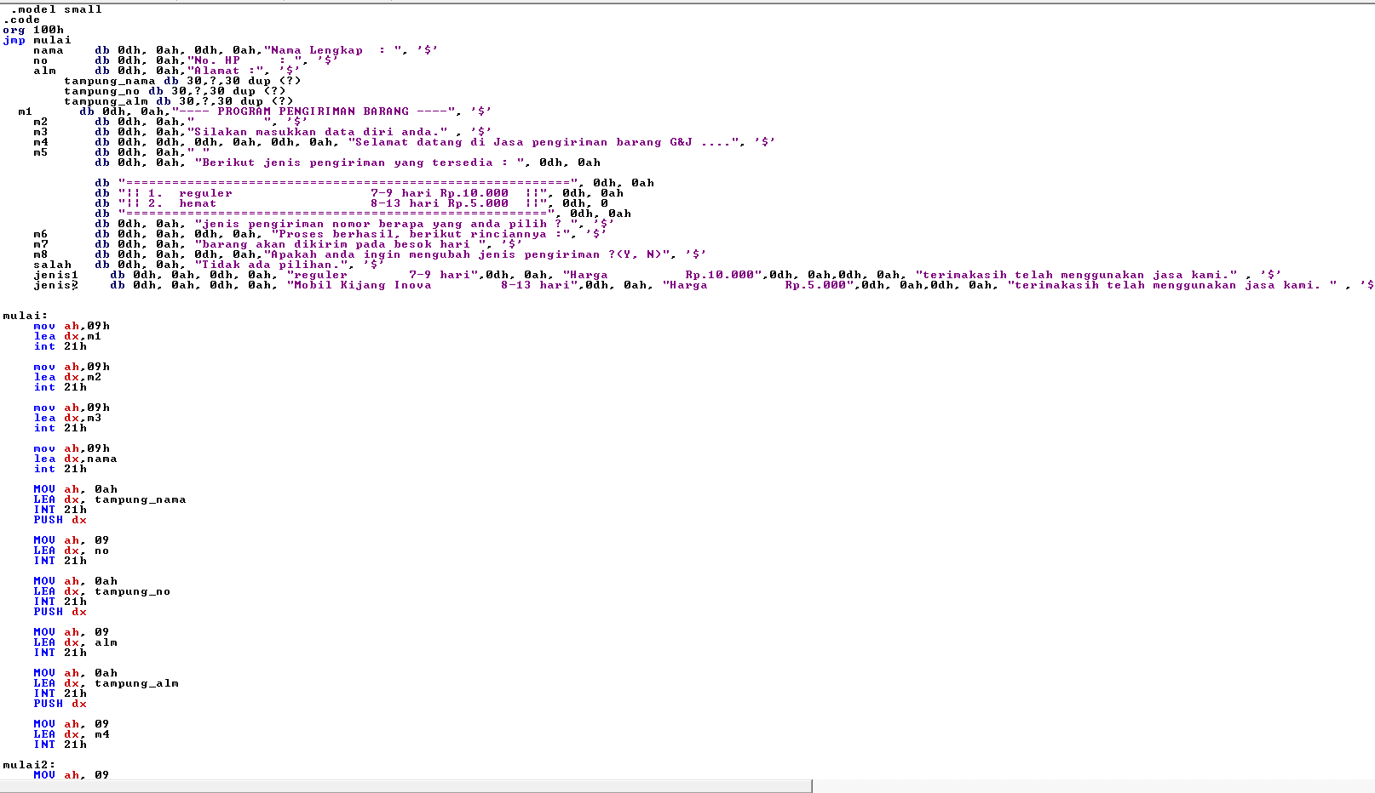
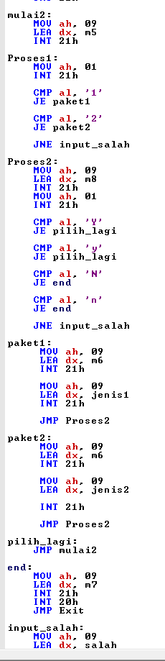
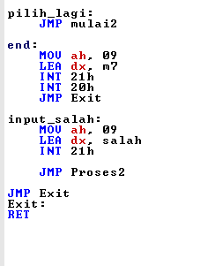
Kode Program untuk menampilkan sesuai dengan rancangan

Slide 8
Tampilan luar program

Slide 9
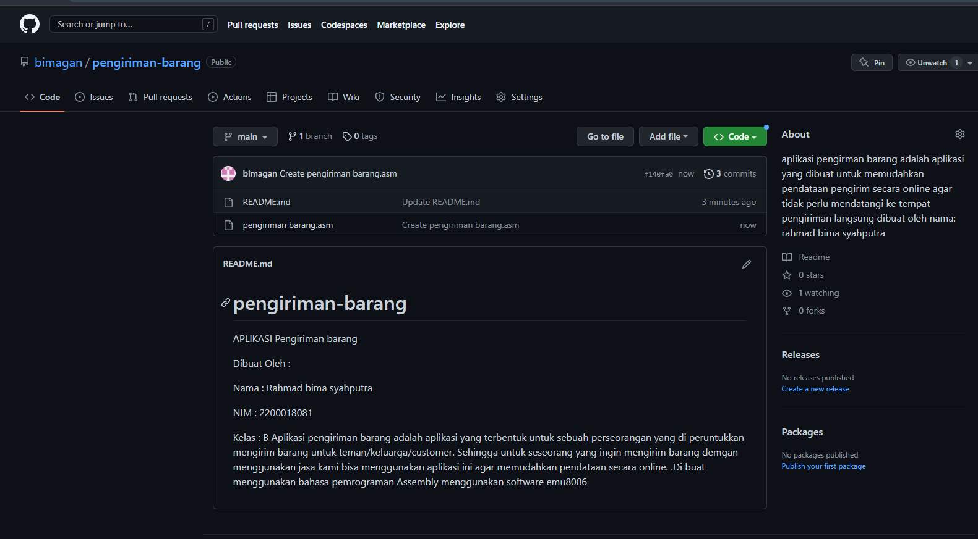
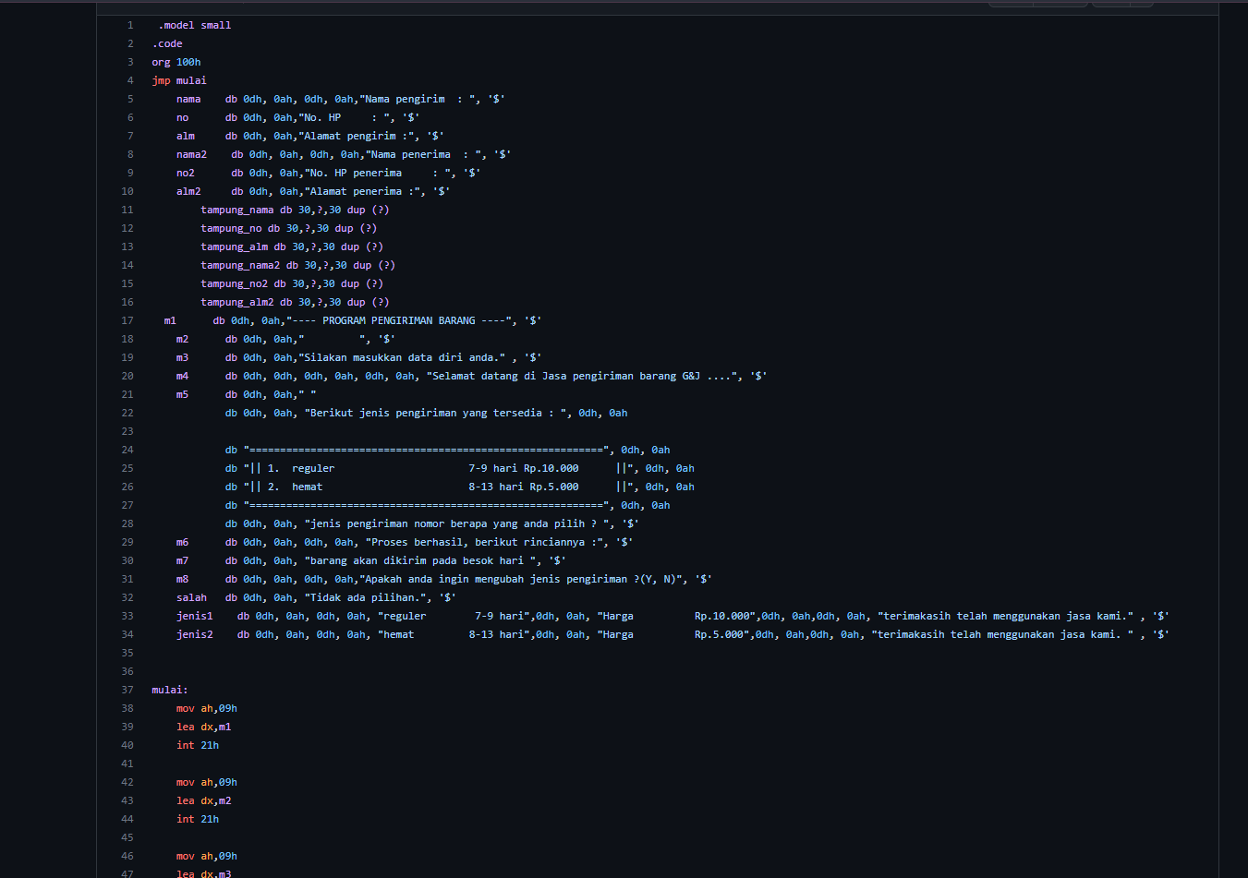
UPLOAD PROJECT DI GIFTHUB
https://github.com/bimagan/pengiriman-barang/tree/main

Slide 10
SEKIAN DAN TERIMKASIh

